Slide 1
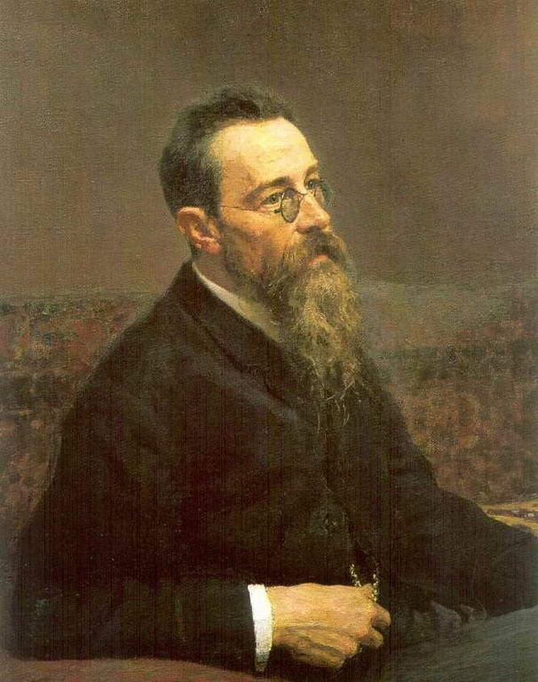
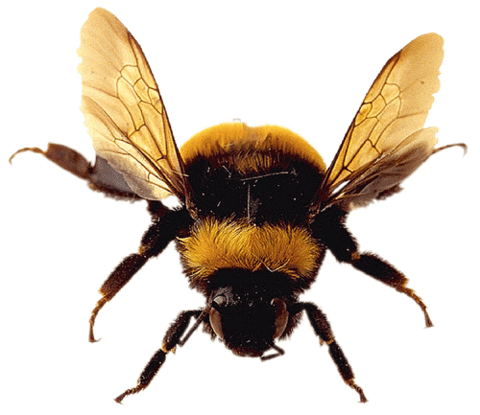
Николай Андреевич Римский- Корсаков
Работу выполнил
Иван Тимошин ученик 9г класса
Гимназии №3

Slide 2
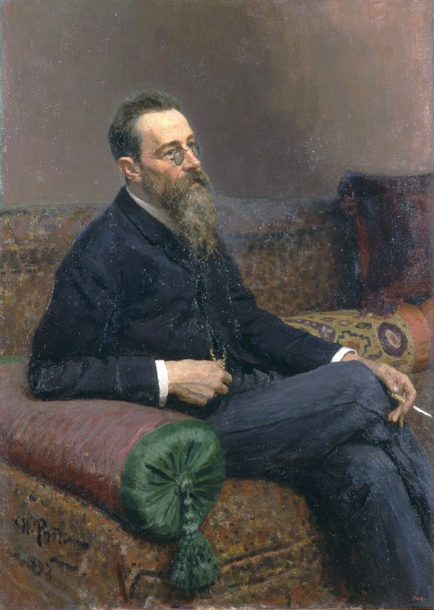
Никола́й Андре́евич Ри́мский-Корсаков -(6 марта 1844, Тихвин — 8 июня 1908, усадьба
Любенск, Санкт-Петербургская губерния) — русский композитор, педагог, дирижёр,
общественный деятель, музыкальный критик;
участник «Могучей кучки». Среди его сочинений
— 15 опер, 3 симфонии, симфонические
произведения, инструментальные концерты,
кантаты,
камерно-инструментальная, вокальная и
духовная музыка.

Slide 3
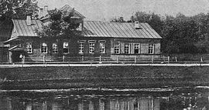
Родился в городе Тихвине Новгородской губернии в дворянской семье Римских-Корсаковых, известной своими традициями службы на флоте. Семейный дом находился на берегу реки Тихвинки, напротив Богородичного Успенского монастыря. Отец композитора, Андрей Петрович Римский-Корсаков (1784—1862), служил некоторое время новгородским вице-губернатором, а затем — волынским гражданским губернатором; мать, Софья Васильевна, была дочерью крепостной крестьянки и богатого помещика Василия Фёдоровича Скарятина (брат Я. Ф. Скарятина). В воспоминаниях о матери композитор отмечал: «Воспитание она получила, по тогдашним понятиям, хорошее. Она отлично владела французским языком, умела играть на рояле и в юности усвоила всё, что полагалось на долю барышни в богатой семье александровского времени». Сильное влияние на будущего композитора оказал его старший брат, Воин Андреевич, морской офицер и будущий контр-адмирал.
Дом, где родился композитор.

Slide 4
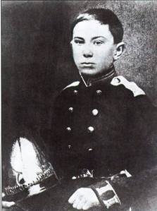
В 6 лет началось его домашнее обучение, в том числе и игре на фортепиано, однако в сравнении с книгами, музыка производила на него меньшее впечатление: из последней ему больше нравилась церковная музыка, а также русские народные песни. В 11 лет он начал сочинять свои первые музыкальные произведения.
В 1856 году отец отдал мечтавшего о путешествиях Николая в Морской кадетский корпус. В 1858 году у будущего композитора появилось настоящее увлечение музыкой: он познакомился с операми Россини, фон Вебера, но особенно его поразили «Роберт-Дьявол» Джакомо Мейербера и произведения Михаила Ивановича Глинки — «Жизнь за царя», «Руслан и Людмила». Затем появился интерес к музыке Бетховена (его восхищала «Пасторальная симфония» композитора), Моцарта и Мендельсона. «Я был 16-летний ребёнок, страстно любивший музыку и игравший в
неё» — вспоминал он позднее. Чувствуя необходимость
получить более серьёзное музыкальное образование, с осени 1859 года Николай начал брать уроки у пианиста Ф. А. Канилле.

Slide 5
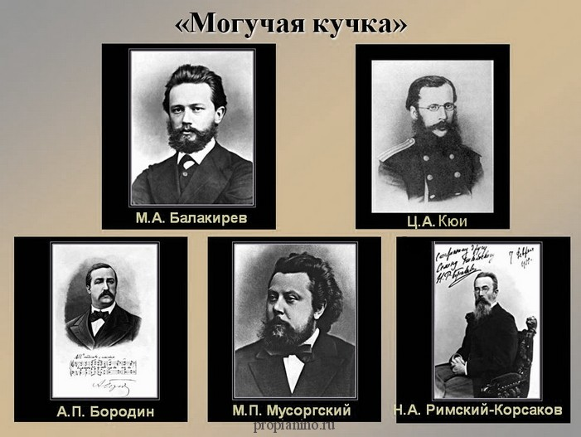
В 1862 году умер отец, и семья Римских-Корсаковых переехала в Санкт-Петербург. В том же году благодаря Фёдору Канилле Николай познакомился с композитором Милием Балакиревым и стал членом его кружка,что оказало решающее воздействие на формирование его личности и эстетических взглядов. В то время в Балакиревский кружок, который позднее стал называться «Могучая кучка», помимо его главы Балакирева и самого Римского-Корсакова, входили Ц. А. Кюи и М. П. Мусоргский.
Балакирев руководил работой более молодых коллег и не только подсказывал верные композиторские решения для создаваемых ими сочинений, но и помогал с инструментовкой.
Под влиянием и руководством Милия Алексеевича было
начато первое крупное сочинение Римского-Корсакова —
Первая симфония. По словам самого композитора, эскизы
начала симфонии существовали ещё в годы его обучения у
Канилле, однако серьёзная работа над сочинением
развернулась лишь в 1861—1862 годах — и «к маю 1862 года
первая часть, скерцо и финал симфонии были мною сочинены и кое-как оркестрованы».

Slide 6
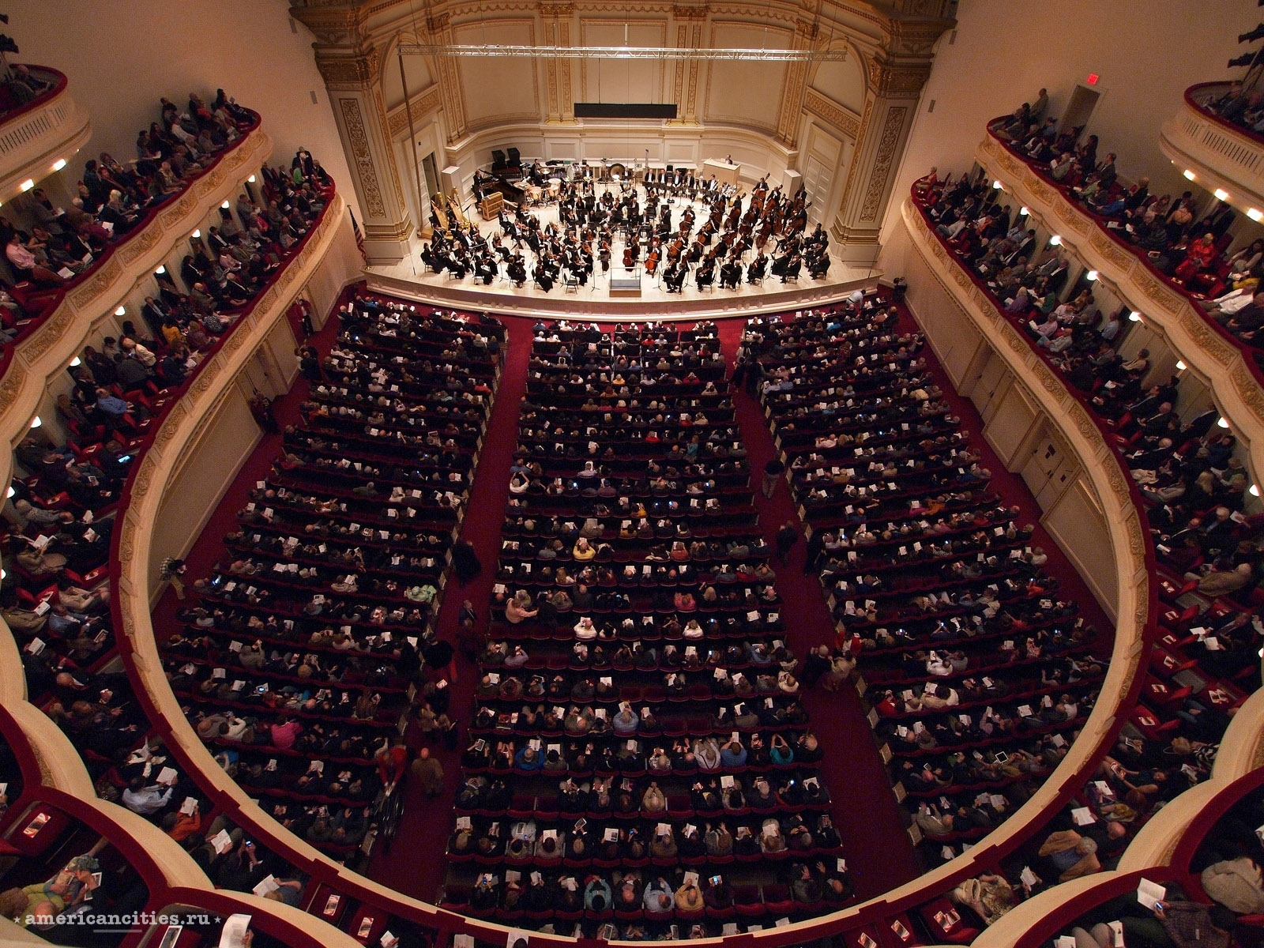
Симфоническое творчество Римского-Корсакова в сравнении с оперным не столь масштабно и многообразно. Однако и в эту область он внёс яркий и своеобразный вклад. Основное направление симфонизма определяют общие принципы эстетики Римского-Корсакова, а также глубокая и органическая связь с традициями Глинки, усвоение опыта Балакирева и отчасти западно-европейских романтиков (Г. Берлиоза, Ф. Листа. Две его непрограммные симфонии (1-я и 3-я), несмотря на ряд удачных страниц, не стали крупными творческими достижениями автора. Образная конкретность музыкального мышления композитора определила его склонность к программному и жанровому симфонизму. Основные симфонические произведения созданы в 60-е и 80-е гг. 1-я симфония — хронологически наиболее ранний образец русской национальной симфонии. Этапную роль в формировании симфонического стиля композитора сыграли музыкальная картина “Садко” (“эпизод из былины”) и симфоническая сюита “Антар” Обращение к миру русской народной фантастики и восточной сказочности раскрыло характернейшие стороны художественной индивидуальности Римского-Корсакова — его музыкально-живописный дар

Slide 7
Эволюция симфонического творчества в 80-е гг. проявилась главным образом в отказе от детально разработанных “сюжетных” программ, в стремлении к обобщённой передаче содержания и к более прочной опоре на классические приёмы формообразования, к закруглённости и стройности композиции. Новые тенденции обнаруживаются уже в “Сказке”. Предпосланный ей пушкинский текст из пролога к “Руслану и Людмиле” используется не в качестве программы, а как поэтический эпиграф. Значительным произведением этих лет явился концерт для фортепиаано с оркестром.
Жанровую и программную линии симфонизма Римского-Корсакова завершают два шедевра — “Испанское каприччио” и “Шехеразада”. Симфоническое творчество Римского-Корсакова дополняют и обогащают оркестровые фрагменты его опер. Часть их вошла в составленные Римским-Корсаковым сюиты из “Снегурочки”, “Млады”, “Ночи перед Рождеством”, “Сказки о царе Салтане”, “Пана воеводы”. К ним примыкают: музыка к драме Мея “Псковитянка” (на основе 2-й, неопубликованной редакции оперы), “Ночь на горе Триглаве” (концертное переложение для оркестра 3-го акта “Млады”) и симфоническая транскрипция Шествия из “Золотого петушка”. С оперной музыкой связаны и немногие в творчестве Римского-Корсакова образы драматического симфонизма: увертюры к операм “Псковитянка”, “Вера Шелога”, “Царская невеста”, эпико-драматический антракт “Сеча при Керженце” из 3-го акта “Сказания о невидимом граде Китеже и деве Февронии”.

Slide 8
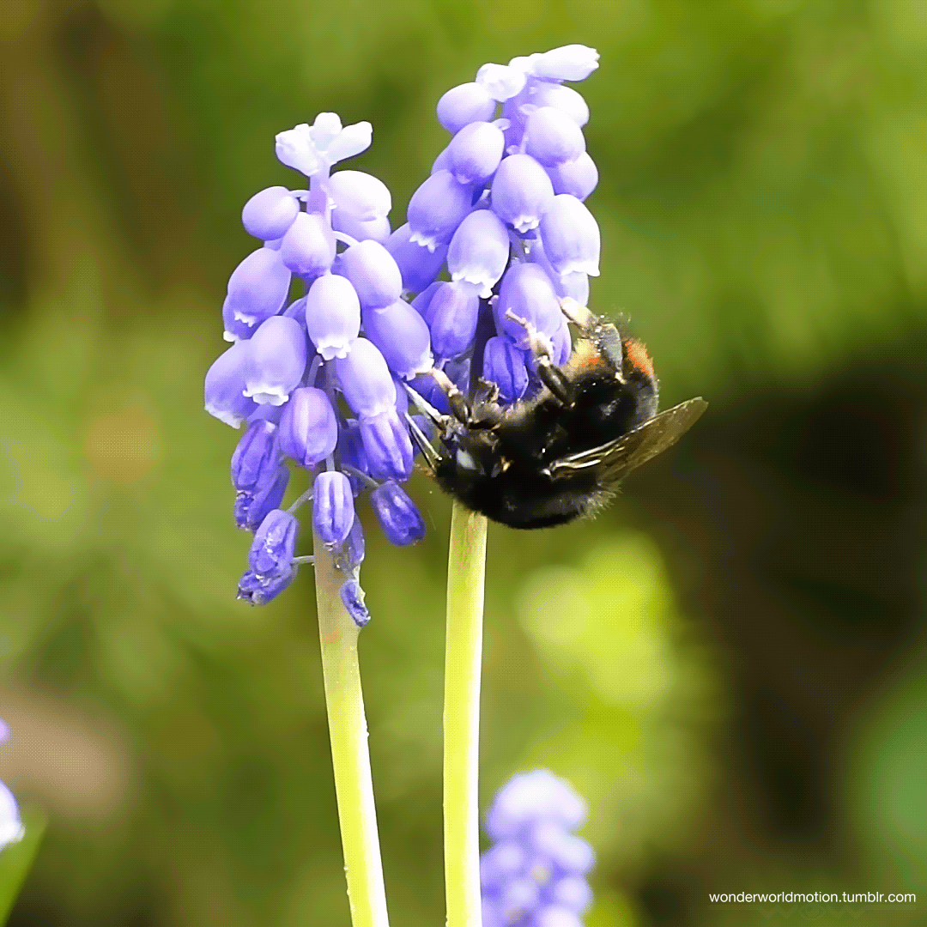
«Полёт шмеля»
Несмотря на то, что мелодия была написана как оркестровая интермедия для оперы «Сказка о царе Салтане», сейчас её воспринимают скорее как самостоятельное произведение. «Полёт шмеля» очень сложен в исполнении: музыкантам приходится играть его в сумасшедшем темпе, и не каждый артист может с этим справиться. Забавно, что сам Римский-Корсаков не включил отрывок в оркестровую сюиту для концертов, да и словосочетание «Полёт шмеля» в своих записях не употреблял — оно «приклеилось» к мелодии, под которую происходит путешествие героя, позднее.
«Полёт шмеля» — оркестровая интермедия, написанная Николаем Римским-Корсаковым для его оперы «Сказка о царе Салтане», сочинённой в 1899—1900 годах. Интермедией заканчивается третий акт, в котором Лебедь-птица обращает князя Гвидона в шмеля, чтобы он мог слетать к своему отцу (который не знает, что Гвидон жив).
В первой части интермедии имеется вокальная партия Лебедь-птицы, однако вокальная часть нередко при исполнении опускается, а виртуозная часть интермедии исполняется как отдельная оркестровая миниатюра.

Slide 9
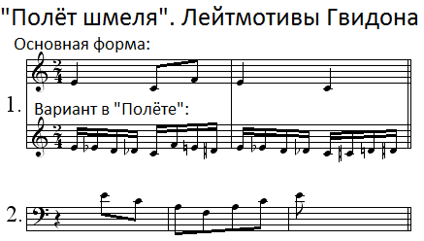
Хотя словосочетание «Полёт шмеля» не упоминается в нотном издании, за интерлюдией закрепилось именно это название. По воле случая этот музыкальный отрывок не вошёл в оркестровую сюиту, которую композитор извлёк из оперы для концертов.
Знатоки оперы могут узнать два лейтмотива, использованных в «Полёте», которые ранее в опере сопровождали появление князя Гвидона. Вот их музыкальная нотация:

Slide 10
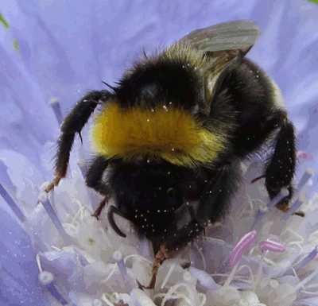
«Полёт шмеля» известен благодаря предельно быстрому темпу исполнения практически непрерывной последовательности шестнадцатых нот, при которой основной трудностью для музыканта является не высота или диапазон звуков, а чисто физическое умение исполнять ноты с высокой скоростью.
В оригинальной версии оперы особенно быстро исполняемые отрывки распределялись между двумя скрипачами в тандеме; спустя век после написания «Полёт» стал классической демонстрацией возможностей для солирующего виртуоза (вне зависимости от того, используют он скрипку или какой-нибудь другой музыкальный инструмент) и благодаря этому является самым известным в мире произведением композитора.
Рекорды скорости
В 2002 году гитарист-виртуоз Виктор Зинчук был занесён в Книгу рекордов Гиннесса, как музыкант, исполнивший этот музыкальный фрагмент в рекордном темпе — 270 ударов в минуту или 20 нот за секунду.
Бразильский рок-гитарист Тьяго Делла Вега в 2008 году поставил рекорд самого быстрого исполнения «Полёта шмеля» на гитаре — со скоростью 320 ударов в минуту. Рекорд внесён в книгу рекордов Гиннеса.
В 2008 году немецко-американский скрипач-виртуоз Дэвид Гарретт попал в Книгу рекордов Гиннесса, исполнив "Полет шмеля" за 1 минуту 6,52 секунды.
В октябре 2010 года скрипач Оливер Льюис (Oliver Lewis) поставил новый рекорд исполнения «Полёта шмеля» — 1 минута 3,356 секунд.

Slide 11
Весной 2011 года американец John Taylor aka Dr. Hot Licks установил новый рекорд, сыграв «Полет шмеля» в темпе 600 bpm.
В ноябре 2011 года Тьяго Делла Вега вновь побил рекорд, сыграв «Полёт шмеля» в темпе 750 bpm
В марте 2012 года Тейлор Стерлинг исполнил «Полёт шмеля» со скоростью 999 bpm
В сентябре 2012 года Дэниел Химбаух установил новую планку скорости — 1300 bpm. На исполнение произведения с такой скоростью у него ушло менее 10 секунд.
В декабре 2015 года Дэниел Химбаух побил свой же рекорд по скорости, исполнив «Полет шмеля» со скоростью 2000 bpm.

Slide 12
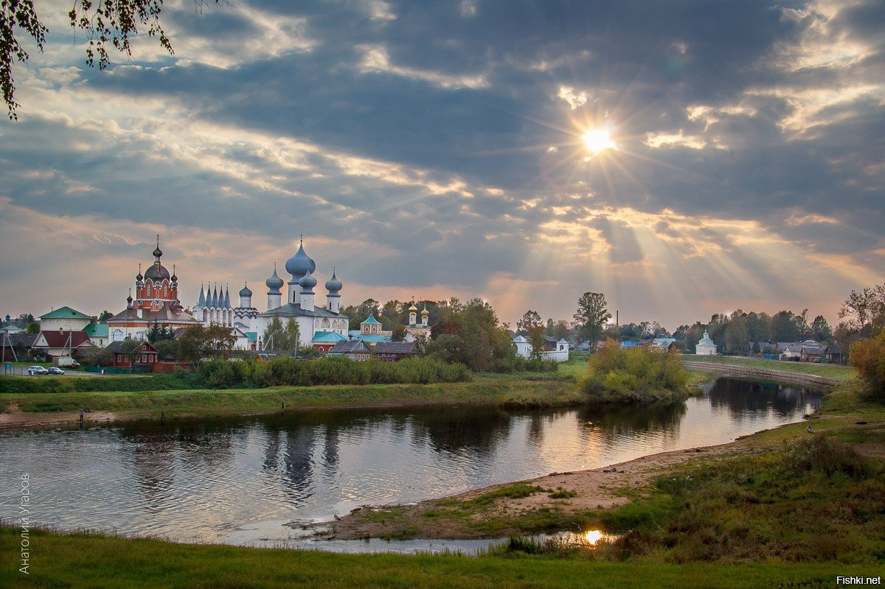
Достаточно побывать в Тихвине, чтобы сразу понять, откуда что взялось. Сохранился дом, в котором родился Римский-Корсаков.
Мохнатый шмель уткнулся мне в ногу, потерял равновесие и рухнул на землю. Но тут же очухался и улетел. Шуму от него было, как от вертолета. Невольно вспомнилось: «Мохнатый шмель на душистый хмель…» Но нет, пожалуй, это не про него. Слишком уж меланхоличная мелодия. А вот «Полет шмеля» - это в точку. Тем более у Николая Андреевича, тихвинского уроженца, было вдоволь возможностей понаблюдать за мощным маленьким насекомым. Невероятно, но факт: Римский-Корсаков в молодые годы совершенно не помышлял о музыкальной карьере. Он видел себя покорителем морей, мечтал о дальних странствиях. И ему было с кого брать пример. Старший брат – Воин Андреевич, к моменту рождения Ники, как сразу окрестили младшего любимца в семье, уже заканчивал Морской корпус. Позже брат станет известным мореплавателем, гидрографом, адмиралом. Именем Воина Андреевича Римского-Корсакова назовут острова в Японском море!

Slide 13
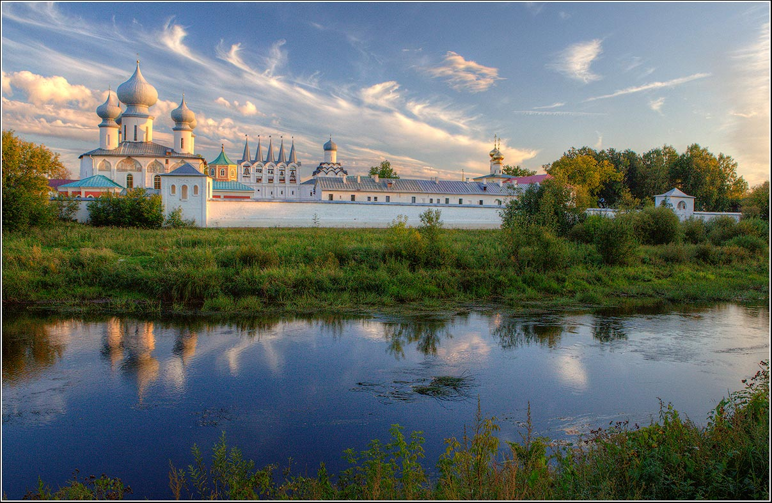
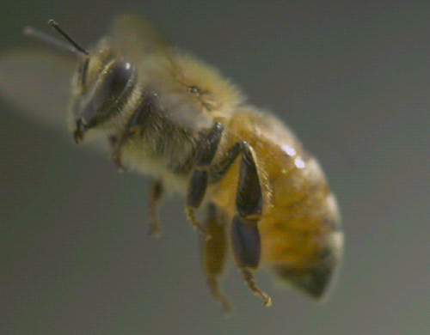
К счастью, композиторский гений прорвался. Свою первую оперу «Садко» Николай Римский-Корсаков написал через год после своей первой «кругосветки». В произведениях Римского-Корсакова музыкой буквально нарисованы и морские странствия, и древнерусские города – с их белокаменными стенами и золотыми куполами, и конечно, произведения композитора буквально впитали все звуки и шорохи родной природы. В рейтингах самых-самых популярных мировых шедевров классической музыки неизменно присутствует произведение «Полет шмеля».

Slide 14
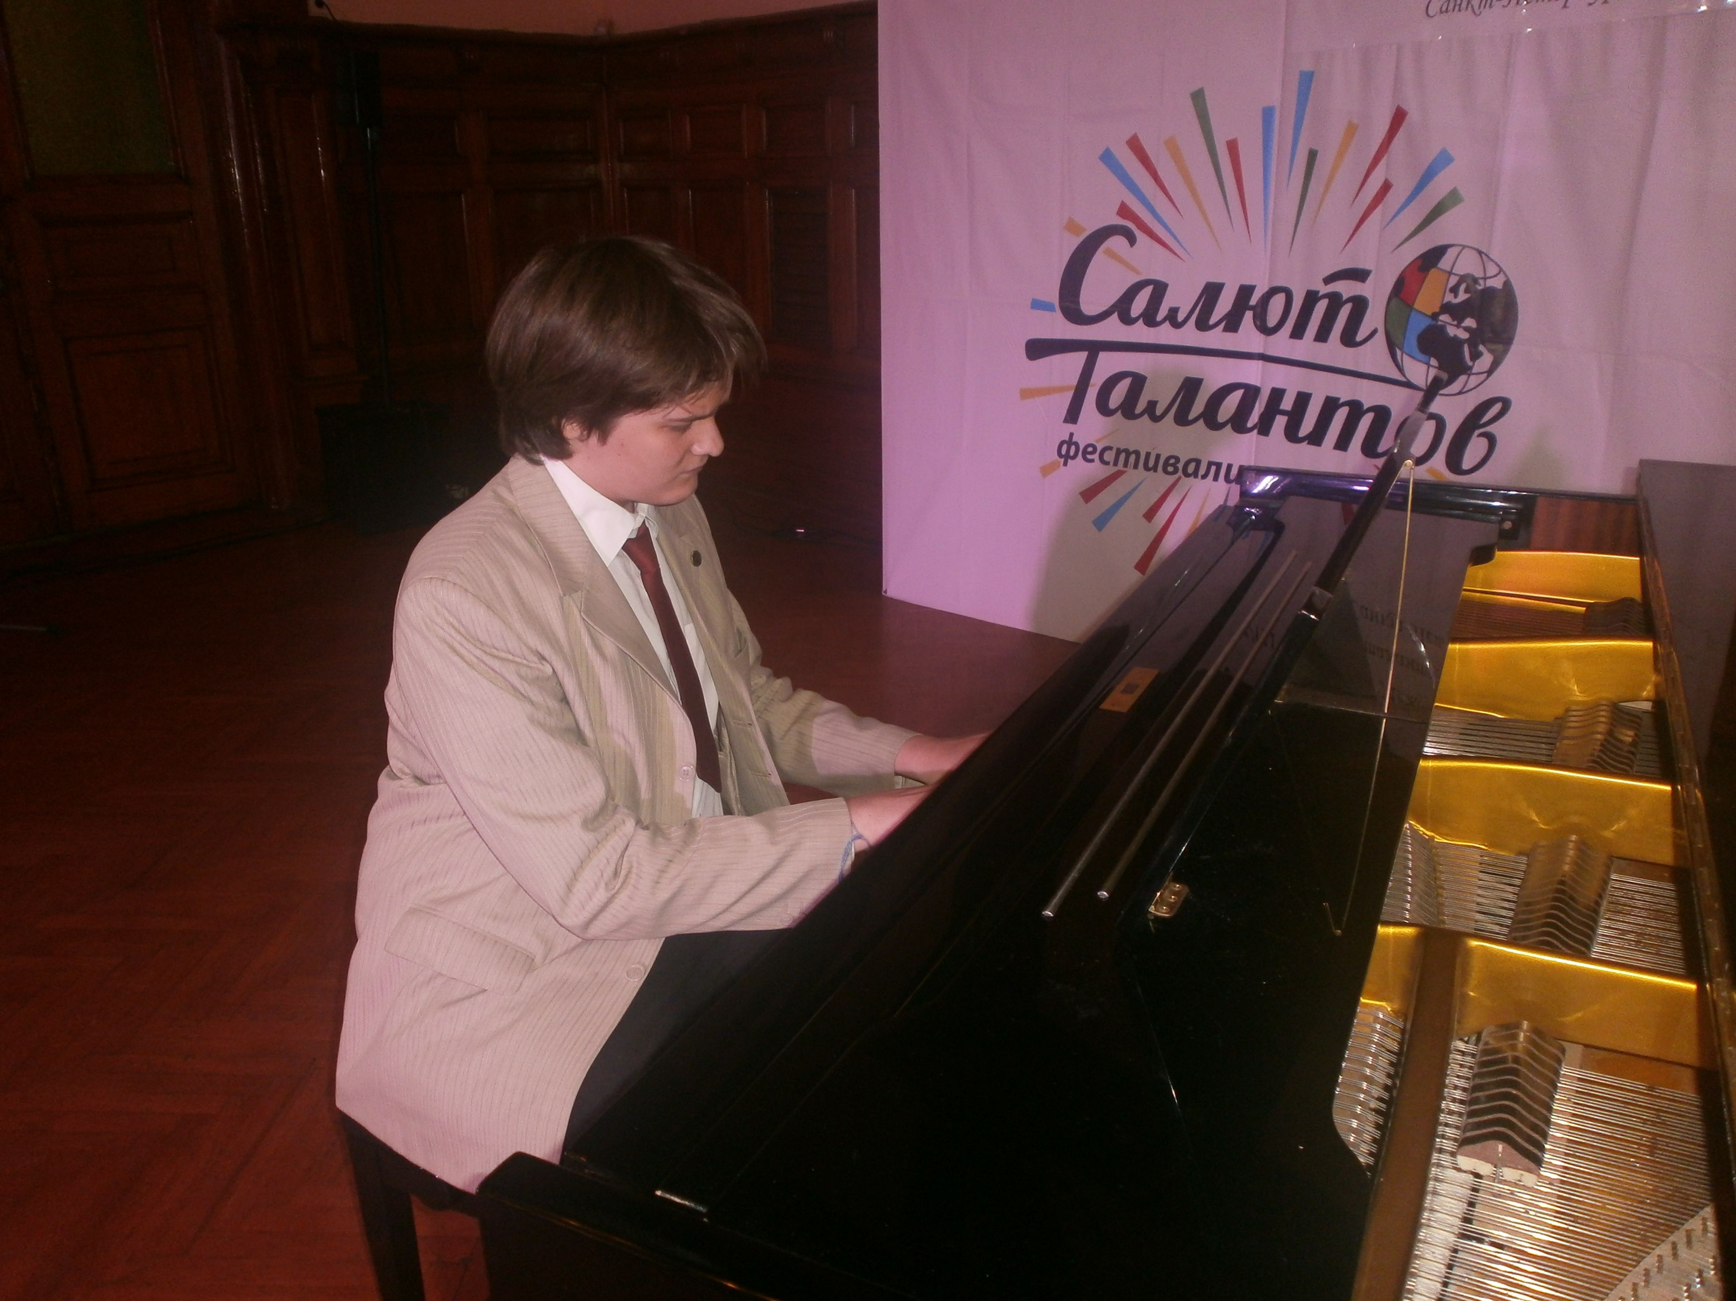
Я прослушал три версии произведения. Все три мне очень понравились. Первая версия- это классическое оркестровое исполнение произведения. К этому исполнению мы уже привыкли.
Вторая версия мне никак не могла не понравиться. Так как я сам играю на фортепиано, закончил музыкальную школу по этому инструменту. Очень люблю играть , выступаю на различных конкурсах. Фортепианное исполнение мне наиболее близко.
Третья версия мне тоже очень понравилась. Я очень люблю слушать и исполнять вокализы. Это переложение «Полета шмеля» для голоса очень интересно звучит. Мне понравилась аранжировка. Я пою в образцовом ансамбле «Ровесницы» И мне очень хотелось бы исполнить когда-нибудь это произведение.

